Slide 1
Конференция «КОРПОРАТИВНОЕ УПРАВЛЕНИЕ В России – 2018»
Сессия
Практика корпоративного управления в Российской Федерации: поступательное движение
Ответственное инвестирование как глобальный тренд развития индустрии управления активами: российский ракурс
Светлана Бик,
Советник первого заместителя генерального директора ЗАО «Лидер»
Москва, 4 декабря 2018 г.

Slide 2
Ответственное инвестирование как глобальный тренд развития индустрии управления активами: российский ракурс
ГЛОБАЛЬНЫЕ ПРОЦЕССЫ И ИХ ВЛИЯНИЕ НА КОРПОРАТИВНЫЕ И ИНВЕСТИЦИОННЫЕ РЕШЕНИЯ
Разработка и принятие Кодексов корпоративного управления и Кодексов лучших практик корпоративного поведения в публичных акционерных компаниях
1985 – 2008 гг
Нарастание процессов глобализации
Усиление надзора и регулирования в финансовом секторе, разработка Принципов ответственного инвестирования ООН, разработка и принятие Кодексов надлежащего управления (stewardship codes)
2008 – 2018 гг
Поиск выхода из глобального кризиса и новая парадигма управления рисками

Slide 3
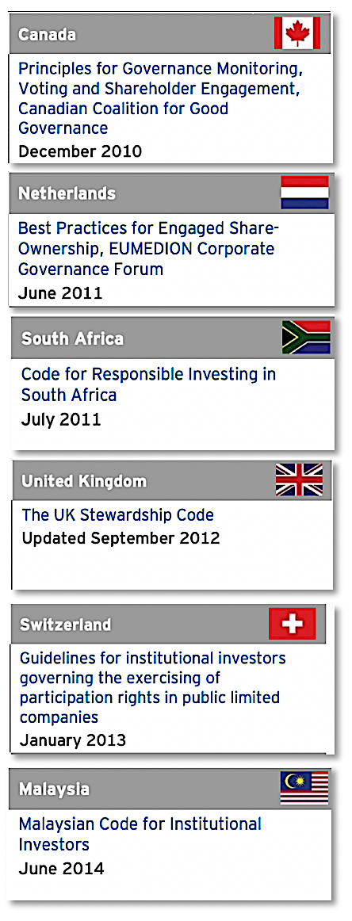
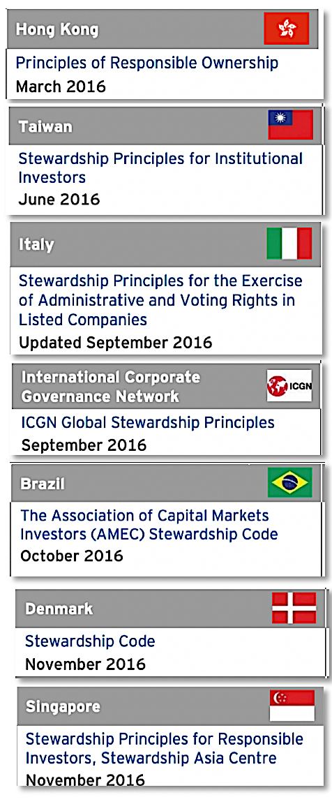
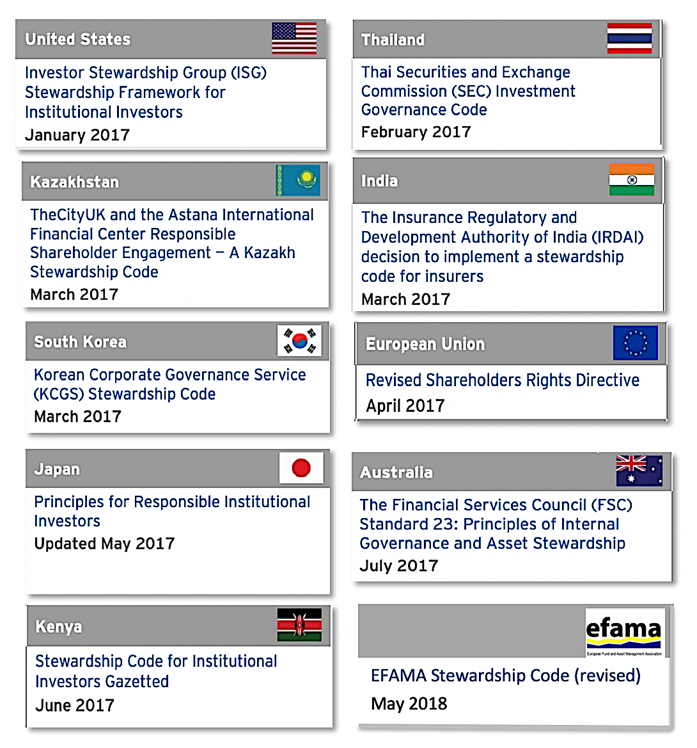
Ответственное инвестирование как глобальный тренд развития индустрии управления активами: российский ракурс
Разработка и принятие национальных Кодексов надлежащего управления (stewardship codes),
их пересмотр и дополнение (процесс продолжается)
2010 – 2014: Канада, Нидерланды, Южная Африка, Великобритания, Швейцария, Малайзия
2016: Гонконг, Тайвань, Италия, Бразилия, Дания, Сингапур
2017 – 2018: США, Таиланд, Казахстан, Индия, Южная Корея, ЕС, Япония, Австралия, Кения…
…
Источники: https://www.ey.com/Publication/vwLUAssets/ey-stewardship-codes-august-2017/$FILE/ey-stewardship-codes-august-2017.pdf https://www.efama.org https://www.frc.org.uk

Slide 4
Ответственное инвестирование как глобальный тренд развития индустрии управления активами: российский ракурс
Новая парадигма управления рисками для институциональных инвесторов
Ужесточение регулирования и надзора
(новые подходы как реакция на кризис)
Фидуциарная ответственность
Профессиональное суждение
Принципы ответственного инвестирования и Кодексы надлежащего управления
Глобальные изменения (демография, климат, мобильность, неравенство)
Стресс-тестирование
Дополнительно в России – нормативное регулирование структуры активов фондов

Slide 5
Ответственное инвестирование как глобальный тренд развития индустрии управления активами: российский ракурс
Кодексы как часть новой парадигмы управления рисками
Кодекс корпоративного управления (corporate governance code) + Кодекс надлежащего управления (stewardship codes)
Кодекс корпоративного управления (эмитенты публичных АО)
Кодекс надлежащего управления (институциональные инвесторы)
Принципы корпоративного управления касаются следующих областей:
Права акционеров и равенство условий для акционеров при осуществлении ими своих прав
Совет директоров
Корпоративный секретарь
Система вознаграждения членов совета директоров, исполнительных органов и иных ключевых руководящих работников общества
Система управления рисками и внутреннего контроля
Раскрытие информации об обществе, информационная политика общества
Существенные корпоративные действия
Кодексы надлежащего управления основаны на принципах ответственного инвестирования PRI:
Принцип 1. Учитывать ESG-факторы в инвестиционном анализе и процессе принятия решений
Принцип 2. Проводить корпоративную политику с учетом ESG-факторов
Принцип 3. Стремится к раскрытию информации в соответствии с ESG- факторами по объектам инвестирования
Принцип 4. Содействовать продвижению на рынке принципов ответственного инвестирования
Принцип 5. Осуществлять взаимодействие для повышения эффективности работы на принципах ответственного инвестирования
Принцип 6. Ежегодно отчитываться о деятельности в соответствии с принципами ответственного инвестирования

Slide 6
Ответственное инвестирование как глобальный тренд развития индустрии управления активами: российский ракурс
Новая парадигма управления рисками через кодексы в Российской Федерации:
поступательное движение
2002 год
Кодекс корпоративного поведения утвержден распоряжением ФКЦБ России 4 апреля 2002 г. № 421/р
Кодекс надлежащего управления
не разработан и не принят
В то же время в России на экспертном уровне проходят мероприятия и разрабатываются подходы в сфере ответственного инвестирования и зеленых финансов.
Активные участники процесса:
Московская биржа
Экспертный совет по рынку долгосрочных инвестициям при Банке России
Ассоциация негосударственных пенсионных фондов
Национальная ассоциация концессионеров и долгосрочных инвесторов в инфраструктуру (НАКДИ)
2014 год
Кодекс корпоративного управления одобрен Письмом Банка России от 10 апреля 2014 г. № 06-52/2463
При переходе от нормативного регулирования структуры активов фондов к фидуциарной ответственности в полном объеме роль Кодексов и иных стандартов ответственного инвестирования в России будет возрастать.

Slide 7
Ответственное инвестирование как глобальный тренд развития индустрии управления активами: российский ракурс
Спасибо за внимание
ЗАО «Лидер» (Компания по управлению активами пенсионного фонда)
www.leader-invest.ru

